Slide 1
构件图
(component diagram)
主要内容：
1 什么是构件
2 构件和接口
3 什么是构件图
4 应用构件图

Slide 2
构件定义
一个构件是系统中遵从一组接口且提供其实现的物理的、可替换的部分。
可以利用构件为可能存在于节点上的物理事物(如可执行文件、库、表、文件及文档等)进行建模。
一般情况下，构件表示将类、接口和协作等逻辑元素打包而形成的物理模块。

Slide 3
构件定义
第一，构件是物理的。它存在于二进制世界中，而不存在于概念世界中。
第二，构件是可替换的。一个构件可以用其他遵从相同接口的构件来替换。
第三，构件是系统的一部分。构件很少单独存在。
第四，构件遵从一组接口并提供对一组接口的实现。

Slide 4
构件图
构件图以代码构件为单位展示了代码的物理结构。
UML中的构件可以是源代码构件、二进制构件或可执行构件。
构件图显示了构件之间的依赖，它用以分析当一个构件变化时如何影响其他构件。
构件还应展示它们的接口。
构件图用于程序设计工作。

Slide 5
构件图中的基本元素
1.构件（Component）：用于表示系统中的软件构件。可以是源代码文件、二进制代码文件（包括目标文件、静态库文件和动态库文件等）和可执行文件等。
2.接口（Interface）：用于表示软件构件的接口。并不是所有的属性和操作都对外可见。接口对外提供了可见操作和属性。
3.依赖关系（Dependency）：用于表示软件构件间的依赖关系。

Slide 6
构件(名称)
每一个构件都必须具有一个有别于其他构件的名称。
在实际应用中，构件名经常是从实现的词汇中抽取的短名词或名词短语，并依据目标操作系统加相应的扩展名(如java和dll)。

Slide 7

构件图和构件
构件
Rational Rose中的构件即一般意义上的构件
，但也可以用ActiveX、Applet、Application、
DLL、EXE以及自定义构造型来指定构件的类
型，它们的表示形式是在构件上添加相关的构造
型。如下图所示的是一个构造型为“Applet”的构
件。

Slide 8

构件图和构件
数据库
在Rational Rose中，数据库也被认为是一
种构件，它的图形表示形式如下图所示。

Slide 9

构件图和构件
构件图的定义
在构件图中，构件和构件之间的关系表现依赖关系和实现关系。
1. 依赖关系
这种依赖关系分为二种，一种是构件与构件之间依赖关系，它的表示方式与类图中类与类之间的依赖关系的表示方式相同，都是使用一个从用户构件指向它所依赖的服务构件的虚线箭头表示。如图下图所示 。

Slide 10

构件图和构件
构件图的定义
在构件图中，构件和构件之间的关系表现依赖关系和实现关系。
1. 依赖关系
另一种是构件和接口之间的依赖关系，它是指一个构件使用了其它元素的接口。依赖关系可以用带箭头的虚线表示，箭头指向接口符号，如下图所示的是使用一个接口说明构件的实现元素只需要服务者提供接口所列出的操作。

Slide 11
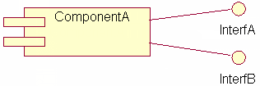
构件图和构件
构件图的定义
2. 实现关系
实现一个接口意味着构件中的实现元素支持接口中的所有操作。在构件图中，如果一个构件是某一个或一些接口的实现，可以使用下图所示的一条实线将接口连接到构件来表示。

Slide 12
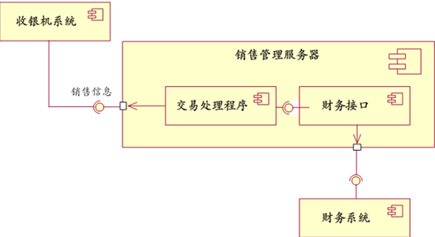

Slide 13
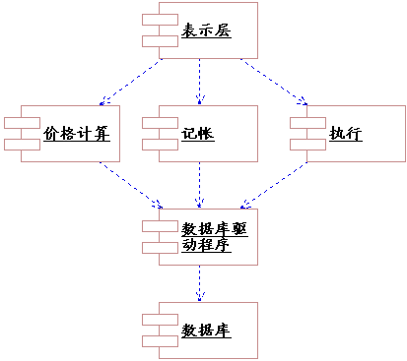
Web前的三层应用体系结构UML构件图
客户端应用很小
并且简单。
商务逻辑层组件
具有可移植性。
应用服务器商必须
遵循统一标准支持
组件运行。
更换数据库的开销
很小。
表示层
商务逻辑层
数据层

Slide 14
部署图
(deployment diagram)
主要内容：
1 什么是部署图
2 应用部署图

Slide 15
部署图
部署图展示了系统中硬件和软件的物理结构，计算机和设备用节点表示，图中显示它们间的相互连接以及连接的方式。(描述系统硬件的物理拓扑结构以及在此结构上执行的软件)。
在节点内部可分配可执行构件和对象，并表示这些构件和对象在这个节点上运行。
部署图可以显示计算节点的拓扑结构和通讯路径、节点上运行的软件构件、软件构件包含的逻辑单元（对象、类等）等。部署图常常用于帮助理解分布式系统。

Slide 16
部署图中的基本元素
1.组件（Component）： 代表可执行的物理代码模块，例如一个可执行程序。
2.接口（Interface）： 用于表示软件构件的接口。并不是所有的属性和操作都对外可见。界面对外提供了可见操作和属性。
3.依赖（Dependency）： 用于表示软件构件间的依赖关系。

Slide 17
部署图中的基本元素
4.节点（Node）： 代表一个物理设备以及在其上运行的软件系统，例如一台Unix主机、一个PC终端、一台打印机、一个传感器等。
5.连接（Connection）： 表示节点之间进行交互的通信路径。

Slide 18
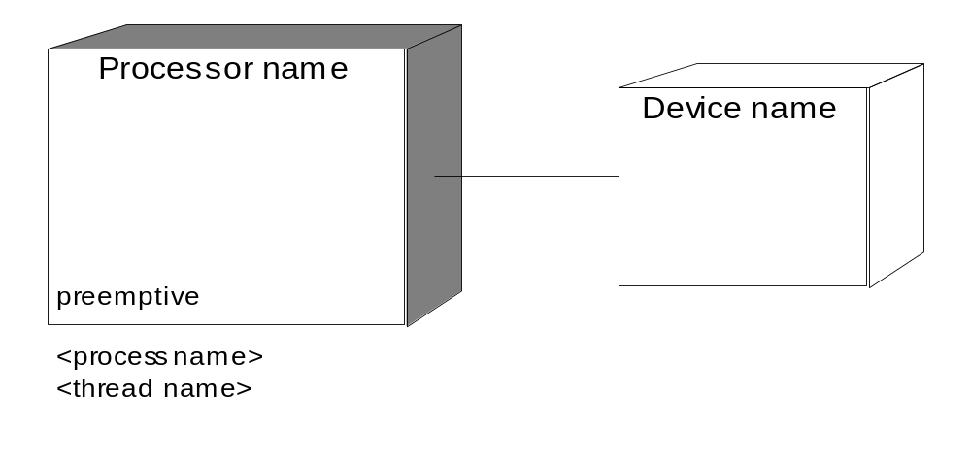
节点(node)
节点是各种计算机资源的通用名称。
节点有两种类型：
处理器：能够执行软件构件的节点
设备：不能执行软件构件的节点
节点有一个名称并可指定节点类型

Slide 19
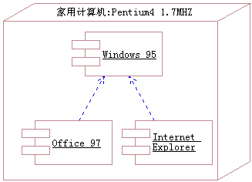
节点
在节点中可画出构件和接口的图标

Slide 20
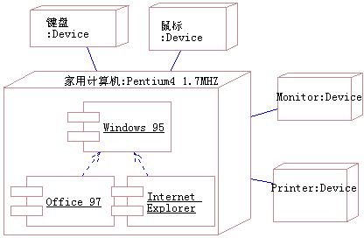
节 点
可以使用连接将节点连接起来，体现节点之间
的关系。

Slide 21
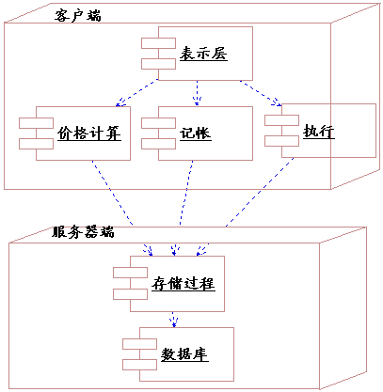
胖服务器瘦客户端结构部署图

Slide 22
主机与外围设备部署图
A
个人计算机
应用主机
数据库主机
网络
TCP/IP
B
个人计算机

